Slide 1
Μικροοικονομική Θεωρία και Πολιτική
Ενότητα 4: Ζήτηση Προσφορά και Αγορά.
Διαλέξεις 6 έως 7.
Γεώργιος Θεοδοσίου,
Αναπληρωτής Καθηγητής,
Τμήμα Διοίκησης Επιχειρήσεων,
T.E.I. Θεσσαλίας

Slide 2
Άδειες Χρήσης
Το παρόν εκπαιδευτικό υλικό υπόκειται σε άδειες χρήσης Creative Commons.
Για εκπαιδευτικό υλικό, όπως εικόνες, που υπόκειται σε άλλου τύπου άδειας χρήσης, η άδεια χρήσης αναφέρεται ρητώς.

Slide 3
Χρηματοδότηση
Το παρόν εκπαιδευτικό υλικό έχει αναπτυχθεί στα πλαίσια του εκπαιδευτικού έργου του διδάσκοντα.
Το έργο υλοποιείται στο πλαίσιο του Επιχειρησιακού Προγράμματος «Εκπαίδευση και Δια Βίου Μάθηση» και συγχρηματοδοτείται από την Ευρωπαϊκή Ένωση (Ευρωπαϊκό Κοινωνικό Ταμείο) και από εθνικούς πόρους.

Slide 4
Σκοποί ενότητας
Να σχεδιάζει ο σπουδαστής την καμπύλη της προσφοράς.
Να ορίζει την ισορροπία στην αγορά.
Να περιγράφει 2 τρόπους αύξησης της ζήτησης
Να εξηγεί πότε υπάρχει ανισορροπία στην αγορά.
Να εξηγεί το ρόλο της αγοράς στο σχεδιασμό καμπύλων προσφοράς και ζήτησης.
Μικροοικονομική Θεωρία και Πολιτική

Slide 5
Περιεχόμενα ενότητας
Προσφορά Παραγωγή Κόστος Έσοδο..
Ισορροπία στην Αγορά.
Δύο τρόποι Αύξησης της Ζήτησης .
Μια Αγορά σε Ανισορροπία.
Μεταβολές τιμών και ποσοτήτων
Μικροοικονομική Θεωρία και Πολιτική

Slide 6
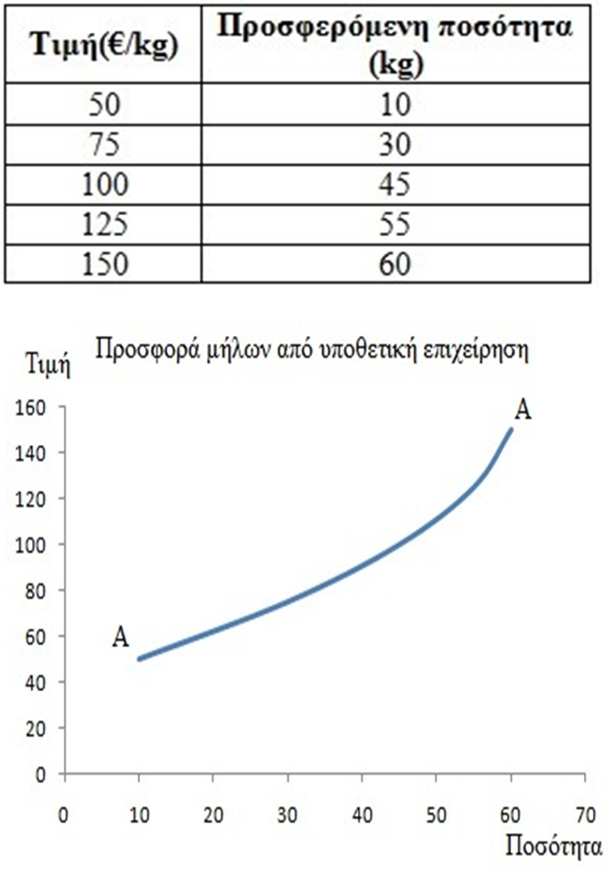
Προσφορά Παραγωγή Κόστος Έσοδο.
Η ΚΑΜΠΥΛΗ ΠΡΟΣΦΟΡΑΣ
Αν τα σημεία που αντιστοιχούν στους συνδυασμούς τιμής και προσφοράς του πίνακα της ζήτησης και συνδεθούν μεταξύ τους, σχηματίζεται η καμπύλη της προσφοράς, AA.
Η καμπύλη αυτή έχει θετική κλίση λόγω της σχέσης μεταξύ της τιμής του προϊόντος και της ζητούμενης ποσότητας.
Όταν η τιμή ενός αγαθού αυξάνεται, τότε αυξάνεται η παραγόμενη ποσότητα γιατί όσο αυξάνεται η ποσότητα του προϊόντος που παράγει μια επιχείρηση τόσο υψηλότερο γίνεται το κατά μονάδα κόστος παραγωγής του.
Πηγή: http://www.euretirio.com/2010/06/supply.html#ixzz22xPKRlDR
Μικροοικονομική Θεωρία και Πολιτική
6

Slide 7
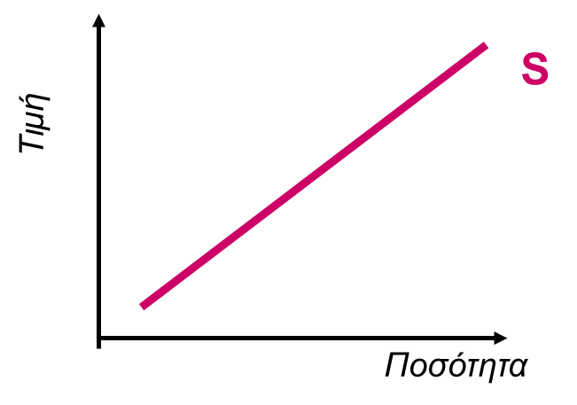
Προσφορά.
Η καμπύλη προσφοράς δείχνει τη σχέση τιμής και προσφερόμενης ποσότητας όταν οι υπόλοιποι παράγοντες είναι σταθεροί Στους υπόλοιπους παράγοντες συμπεριλαμβάνονται:
η τεχνολογία
το κόστος των εισροών
οι κυβερνητικές ρυθμίσεις
Αλλαγές σε αυτούς τους παράγοντες μεταβάλλουν τη θέση της καμπύλης προσφοράς.
Μικροοικονομική Θεωρία και Πολιτική
7

Slide 8
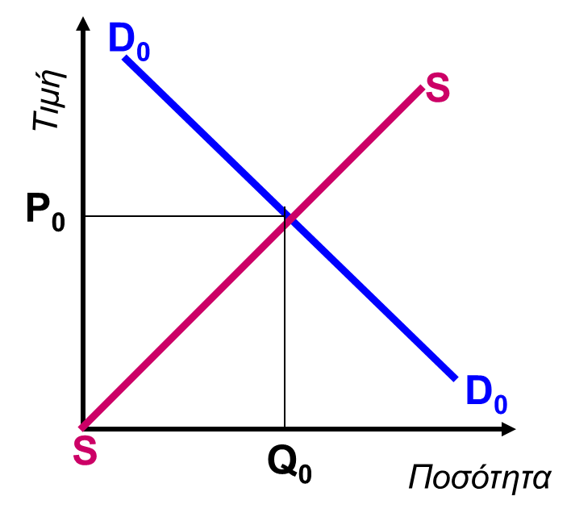
Ισορροπία στην Αγορά (1)
Η αγορά ισορροπεί στο σημείο E0 όπου η ζητούμενη ποσότητα ισούται με την προσφερόμενη ποσότητα,
- με τιμή P₀ και ποσότητα Q₀.
Ε0
Μικροοικονομική Θεωρία και Πολιτική
8

Slide 9
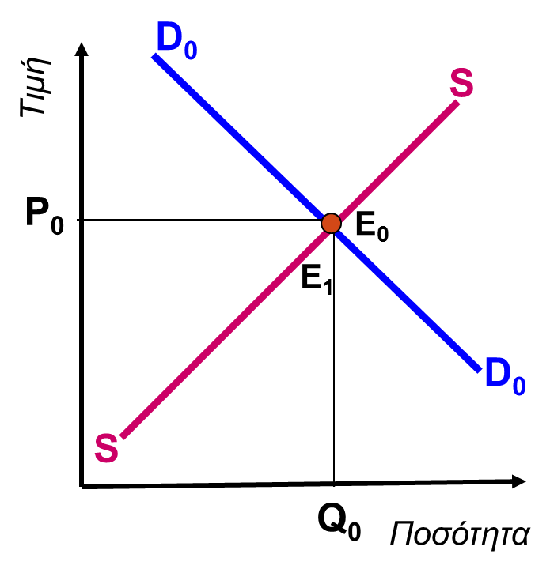
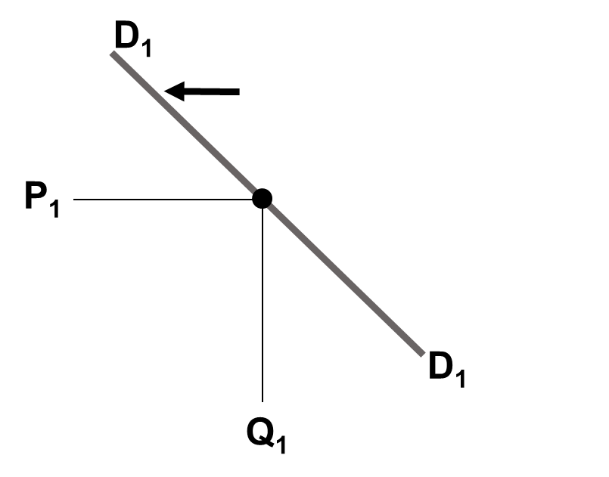
Μια Μεταβολή στη Ζήτηση.
Αν η τιμή ενός υποκατάστατου αγαθού μειωθεί...
…θα ζητείται μικρότερη ποσότητα
για κάθε δεδομένη τιμή.
Η καμπύλη ζήτησης θα μετατοπιστεί από τη θέση D0D0 στη θέση D1D1.
Αν η τιμή παρέμενε στο P1 θα υπήρχε υπερβάλλουσα προσφορά.
Άρα η αγορά θα μετακινηθεί στη νέα ισορροπία στο σημείο Ε1
Μικροοικονομική Θεωρία και Πολιτική
9

Slide 10
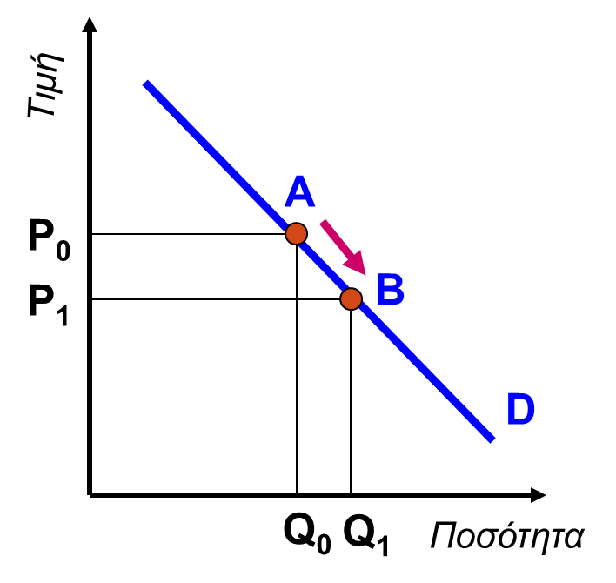
Δύο τρόποι Αύξησης της Ζήτησης (1)
(1) Κίνηση κατά μήκος της καμπύλης ζήτησης από το Α στο Β.
Αντανακλά την αντίδραση των καταναλωτών σε μια μεταβολή της τιμής.
Θα μπορούσε να είναι η συνέπεια μιας μετατόπισης της καμπύλης προσφοράς.
Μικροοικονομική Θεωρία και Πολιτική
10

Slide 11
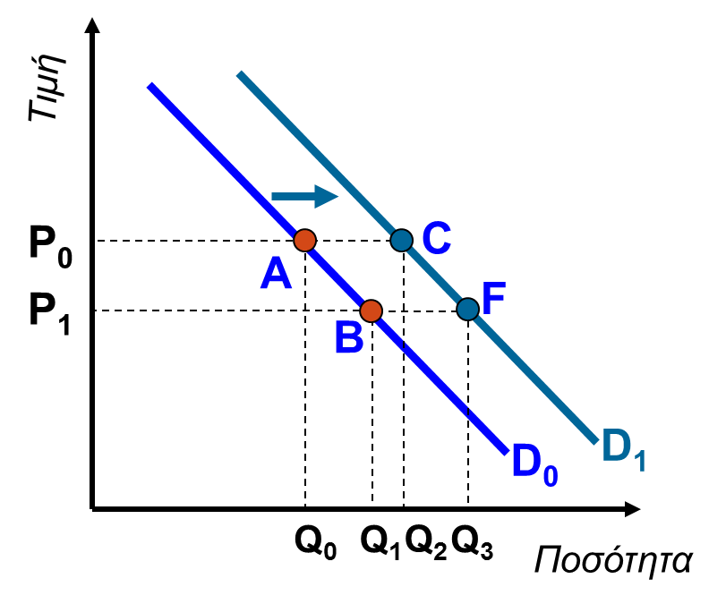
Δύο τρόποι Αύξησης της Ζήτησης (2)
(2) Μετατόπιση της καμπύλης ζήτησης από τη θέση D₀ στη θέση D₁.
Οδηγεί σε αύξηση της ζήτησης για κάθε δεδομένη τιμή.
Για τιμή Pο η ζητούμενη ποσότητα αυξάνεται από Q₀ σε Q₂. Για τιμή P₁ η ζητούμενη ποσότητα αυξάνεται από Q₁ σε Q₃.
Μικροοικονομική Θεωρία και Πολιτική
11

Slide 12
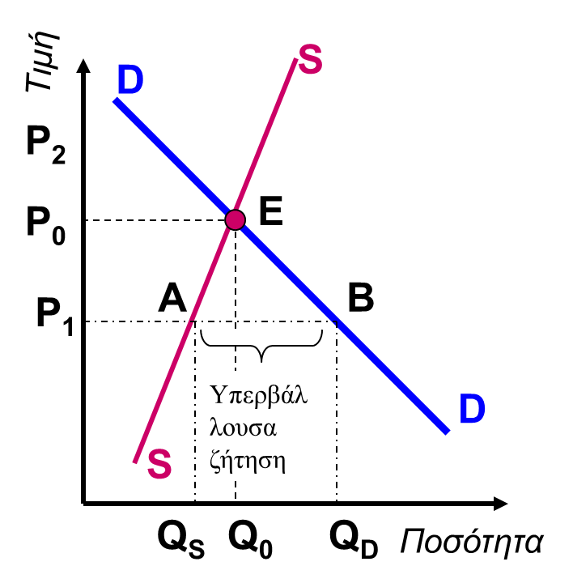
Μια Αγορά σε Ανισορροπία.
Έστω ότι η καμπύλη προσφοράς μετατοπίζεται στη θέση SS λόγω μιας καταστροφικής σοδειάς.
Η κυβέρνηση μπορεί να προσπαθήσει να προστατεύσει τους φτωχούς θέτοντας ως ανώτατη τιμή την P₁...
...η οποία είναι χαμηλότερη της Ρ₀ που είναι η τιμή ισορροπίας.
Το αποτέλεσμα είναι η ύπαρξη υπερβάλλουσας ζήτησης.
Η υπερβάλλουσα ζήτηση που προκύπτει καθιστά απαραίτητη την ύπαρξη ενός συστήματος ποσοστώσεων.
Μικροοικονομική Θεωρία και Πολιτική
12

Slide 13
Μεταβολή ενός περισσοτέρων προσδιοριστικών παραγόντων της καμπύλης ζήτησης.
Εάν μεταβληθεί το εισόδημα τότε η καμπύλη ζήτησης μετατοπίζεται ή δεξιά (αύξηση του εισοδήματος) ή αριστερά (μείωση του εισοδήματος).
Αν η καμπύλη προσφοράς παραμένει η ίδια τότε θα υπάρξει ένα νέο σημείο ισορροπίας.
Στην περίπτωση που μετατοπίζονται και οι δυο καμπύλες , τότε το μέγεθος εξαρτάται από το μέγεθος της κάθε καμπύλης.
Μικροοικονομική Θεωρία και Πολιτική
13

Slide 14
Μεταβολές τιμών και ποσοτήτων
Στην πράξη, δεν μπορούμε να σχεδιάσουμε τις εκ των προτέρων καμπύλες ζήτησης και προσφοράς.
Γι’αυτό χρησιμοποιούμε ιστορικά στοιχεία και υποθέτουμε ότι οι παρατηρούμενες τιμές είναι τιμές ισορροπίας.
Εφόσον οι υπόλοιποι παράγοντες σπάνια είναι σταθεροί, η ερευνητική δουλειά είναι απαραίτητη.
Σε αυτό το σημείο, η θεωρία μας είναι χρήσιμη.
Τι, πώς και για ποιον
Η αγορά
- αποφασίζει ποια ποσότητα ενός αγαθού θα πρέπει να παραχθεί βρίσκοντας την τιμή που εξισώνει τη ζητούμενη με την προσφερόμενη ποσότητα.
- μας λέει για ποιους παράγονται τα αγαθά, δηλαδή για τους καταναλωτές αυτούς που είναι διατεθειμένοι να καταβάλουν την τιμή ισορροπίας.
- καθορίζει ποια αγαθά θα παραχθούν, καθώς μπορεί να υπάρχουν αγαθά για τα οποία κανένας καταναλωτής δεν είναι διατεθειμένος να πληρώσει την τιμή στην οποία οι επιχειρήσεις θα ήταν διατεθειμένες να τα προσφέρουν.
Μικροοικονομική Θεωρία και Πολιτική
14

Slide 15
Βιβλιογραφία
ΠΑΠΑΗΛΙΑΣ ΘΕΟΔΩΡΟΣ (2006) Παραδόσεις Πολιτικής Οικονομίας Εκδόσεις ΑΘ. ΣΤΑΜΟΥΛΗΣ. ΑΘΗΝΑ
D. BEGG, S.FISCER, R. DOMBUSCH Εισαγωγή στην Οικονομική ΤΟΜΟΣ Α Eκ. ΚΡΙΤΙΚΗ
SALVATOR DOMINICK (2007) Η επιχειρησιακή Οικονομική στο Διεθνές Οικονομικό Περιβάλλον. Εκδ. GUTENBERG
Dominick Salvatore (2012) « ΕΠΙΧΕΙΡΗΣΙΑΚΗ ΟΙΚΟΝΟΜΙΚΗ ΣΤΟ ΔΙΕΘΝΕΣ ΟΙΚΟΝΟΜΙΚΟ ΠΕΡΙΒΑΛΛΟΝ ΕΚΔ. GUTENBERG
M. FRIEDMAN “The Methology of Positive Economics” στο Essays in Positive Economics (Chicago: University of Chicago Press, 1953)
Μικροοικονομική Θεωρία και Πολιτική
15

Slide 16
Τέλος Ενότητας
Επεξεργασία : Χρήστος Μέγας

